Slide 1

Mysql分布式集群
黄福强
2016.11.14

Slide 2
目录
架构
复制
拆分
Notes:
欧盟正式批准了oracle以58亿美元收购Siebel的交易。

Slide 3
服务器性能瓶颈怎么处理？
系统或服务器级别的解决方案
1) 增大服务器的CPU。
2) 增加内存条。
3) 增加硬盘个数，对硬盘做Raid5。
4) 使用商用软件
5) 增加到二块网卡。
6) 聘请系统架构师优化Linux内核
7) 甚至花高价直接购买高性能服务器
纵向扩展的方便之处：
维护
发版
备份
恢复
数据库脚本编写
。。。
存在的问题：
单点、瓶颈
随着业务的不断增加，服务器性能很快又到达瓶颈?
Notes:
应用级别的解决方案
1) 网页HTML 静态化（需要CMS项目支持）
2) 图片服务器分离（常用解决方案）
3) 缓存（常用解决方案） 上上策为分布式缓存
4) 镜像（下载较多）
数据库层面的解决方案

Slide 4
服务器架构-HA
Machine 5
Machine 3
Oracle HTTP Server
Siebel Server
Machine 7
Client
(浏览器)
Siebel Server
Web Extension
database
EnterPrise Server
Machine 1
Backup
Network Dispatcher
Primary (Edge Component)
Gateway Server
HA
HA
Machine 8
Network Dispatcher
Backup
(Edge Component)
Oracle HTTP Server
Siebel Server
database
Siebel Server
Machine 2
Web Extension
Primary
Machine 4
EnterPrise Server
防火墙
防火墙
防火墙
在DMZ区有该防火墙
Machine 6
在 DMZ区有该防火墙
Notes:
缓存服务器 移动信息服务器 Hadoop集群 实时通信服务器 流媒体服务器 电子邮件服务器
互联网需求的3高
HC高并发
HE高可扩-HA高可用
HP高性能
应用服务器可扩展，无数据存储
存储数据的，缓存、数据库、文件 集群需要考虑数据的同步问题

Slide 5
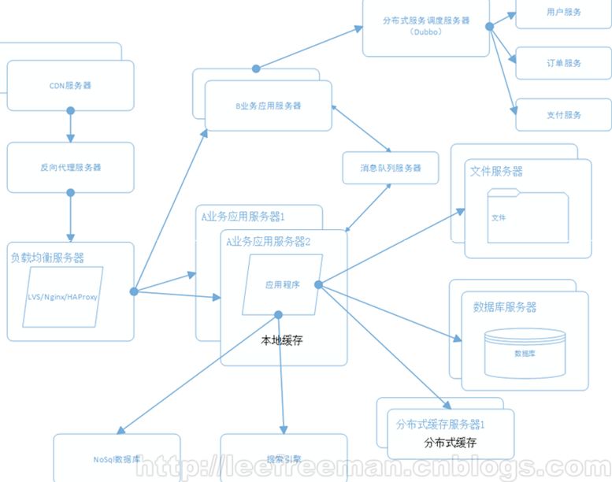
Notes:
缓存：本地缓存、分布式缓存

Slide 6
互联网公司的服务器架构
Notes:
ehcache
Redis
Memcache
Mongdb

Slide 7
数据库的性能瓶颈如何解决？
SQL优化
参数调优
分布式缓存
主从复制，读写分离
垂直分库
水平分库
…

Slide 8
主从复制，读写分离

